Slide 1
CHÀO MỪNG CÁC EM ĐẾN VỚI TIẾT HỌC HÔM NAY!

Slide 2
KHỞI ĐỘNG
Các thiết bị số (điện thoại thông minh, máy tính, máy ảnh,...) ngày càng phổ dụng, mang lại nhiều lợi ích cho người sử dụng. Tuy nhiên việc lạm dụng, sử dụng chúng vào những mục đích sai trái đặt ra những vấn đề về văn hoá, đạo đức và pháp luật.
Chia lớp thành hai nhóm, một nhóm nêu lợi ích, nhóm còn lại nêu những vấn đề phát sinh khi sử dụng điện thoại thông minh.

Slide 3
Lợi ích
Liên lạc nhanh chóng và trực quan.
Thanh toán tiện lợi.
Học tập và làm việc từ xa hiệu quả.
Cập nhật thông tin kịp thời.
Thư giãn với nhiều lựa chọn giải trí.
Định vị chính xác.
Lưu giữ những khoảnh khắc đáng nhớ.

Slide 4
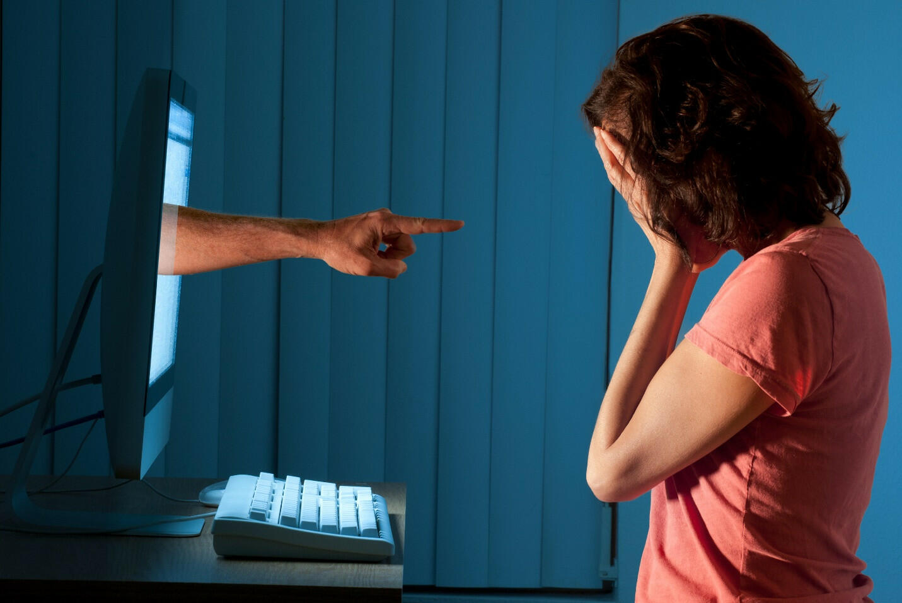
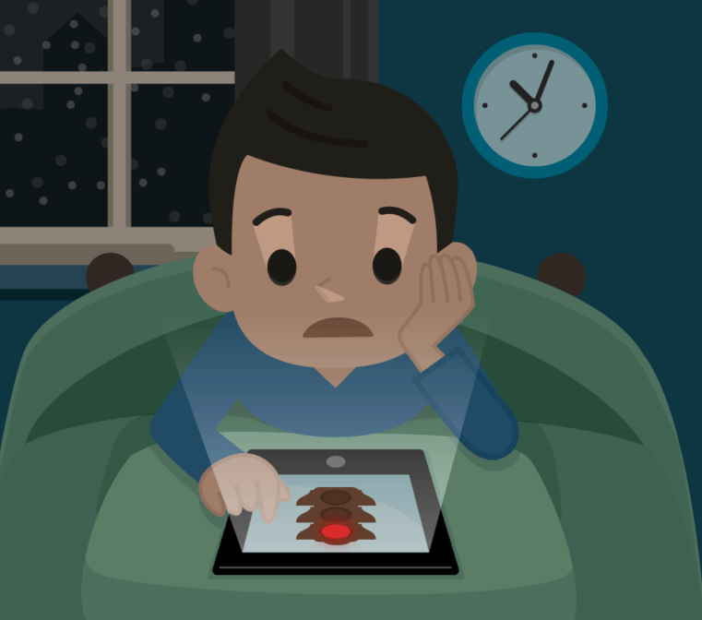
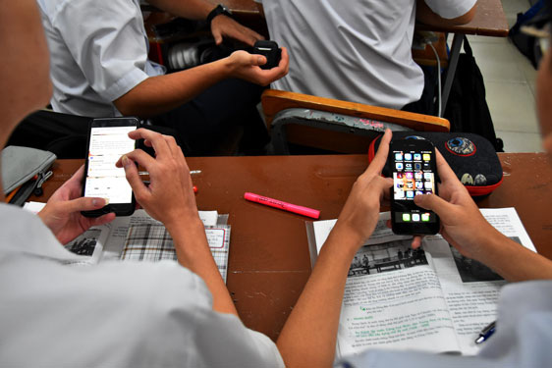
Những vấn đề phát sinh
Bạo lực ngôn ngữ trên mạng.
Sử dụng điện thoại thông minh để hỏi đáp án trong giờ kiểm tra.
Những vấn đề về sức khỏe, các tật ở mắt.
Gây sao nhãng trong học tập.

Slide 5
CHỦ ĐỀ 3: ĐẠO ĐỨC, PHÁP LUẬT VÀ VĂN HÓA TRONG MÔI TRƯỜNG SỐ
BÀI 4: SỬ DỤNG CÔNG NGHỆ KĨ THUẬT SỐ

Slide 6
NỘI DUNG BÀI HỌC
02
Văn hóa sử dụng công nghệ kĩ thuật số
01
Một số quy định về sử dụng thiết bị số
03
Đảm bảo vấn đề bản quyền với sản phẩm số

Slide 7
01
Một số quy định về sử dụng thiết bị số

Slide 8
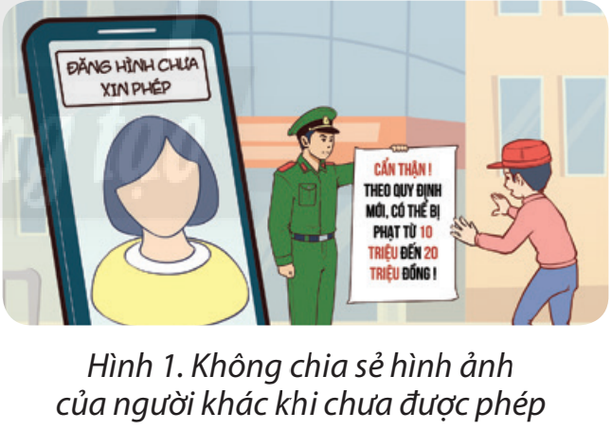
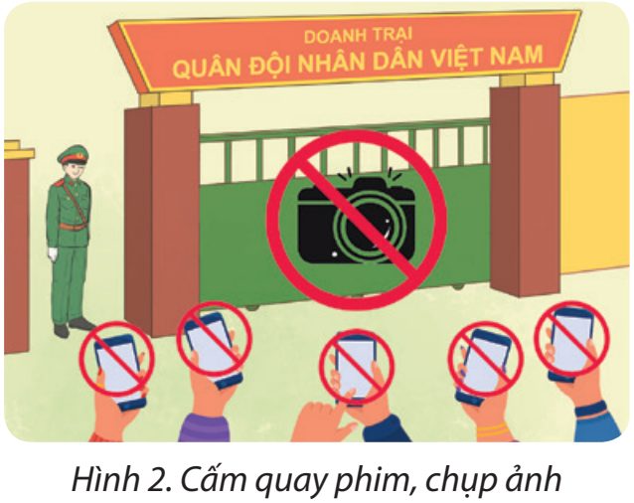
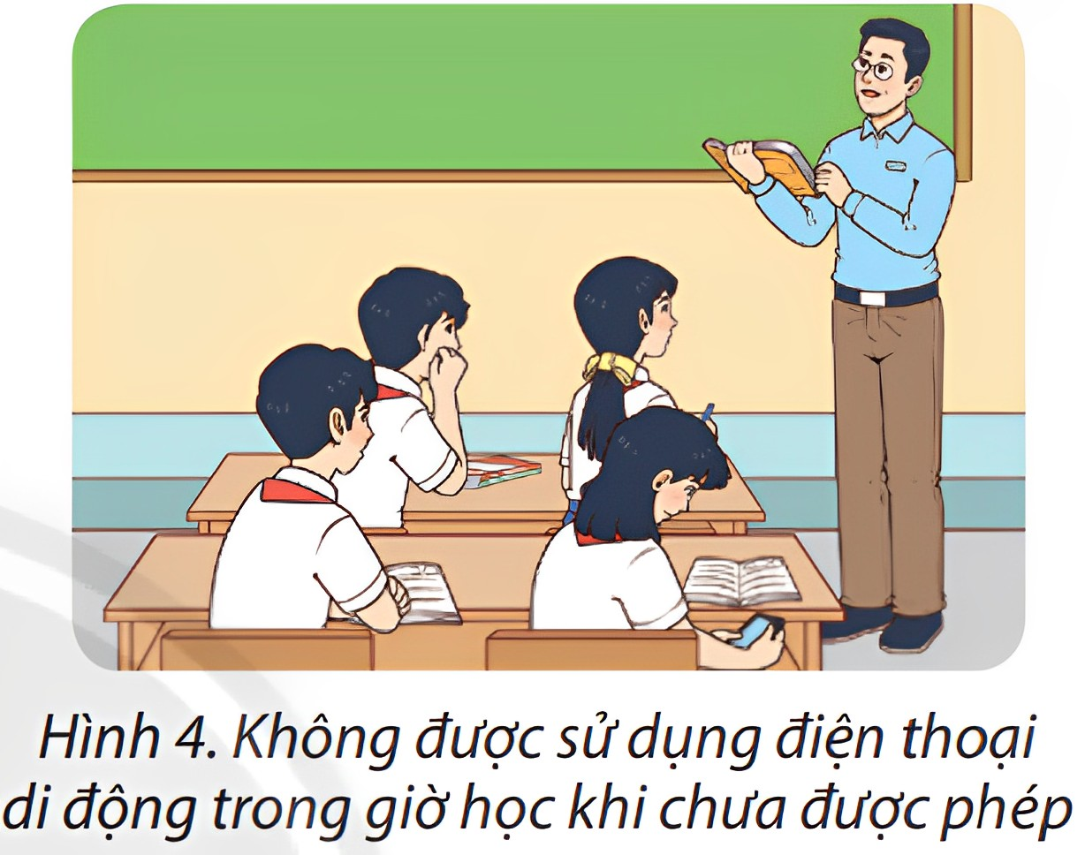
Quan sát các hình ảnh từ 1 - 4 SGK, đọc thông tin mục 1 và trình bày một số quy định về sử dụng thiết bị số.

Slide 9
Ghi nhớ
Tự ý thu âm, chụp ảnh, quay phim và sử dụng nội dung ghi được gây hậu quả cho tổ chức, cá nhân là hành vi vi phạm pháp luật.
Quy định về sử dụng thiết bị số
Không sử dụng tai nghe, điện thoại di động khi đang lái xe.
Học sinh không sử dụng các thiết bị kĩ thuật số trong giờ học khi chưa được phép của giáo viên.

Slide 10
Trao đổi với bạn và cho biết tình huống nào dưới đây là vi phạm quy định của pháp luật. Tại sao?
Hoạt động làm
Phong chụp ảnh Lam đang đùa nghịch với tư thế không đẹp mắt. Phong chia sẻ bức ảnh lên mạng xã hội làm Lam xấu hổ và không dám đến trường.
Khách du lịch tự ý quay phim khu vực cửa khẩu có biển cấm quay phim, chụp ảnh.
Một bạn học sinh vừa đi xe đạp vừa nghe điện thoại.
Một bạn học sinh tự ý sử dụng điện thoại thông minh để làm bài tập trên lớp.

Slide 11
Văn hóa sử dụng công nghệ kĩ thuật số
02
Tài liệu được chia sẻ bởi Website VnTeach.Com
https://www.vnteach.com

Slide 12
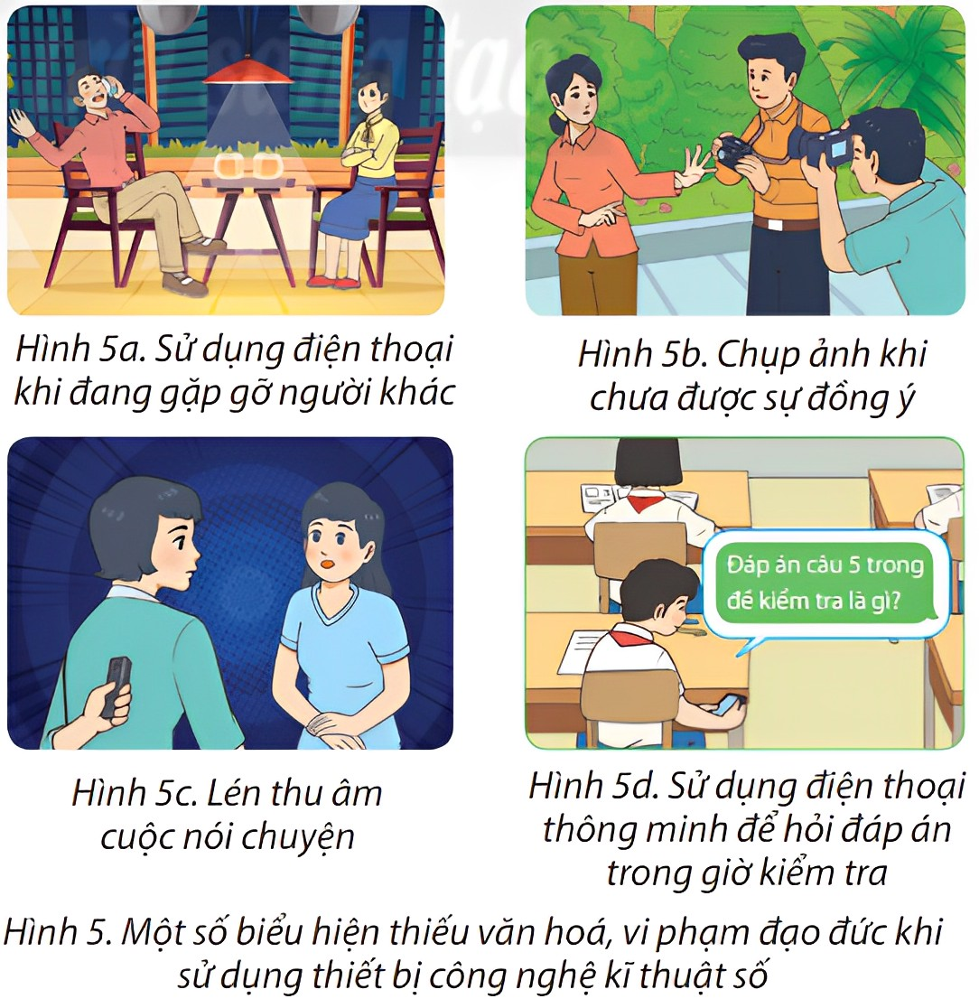

Slide 13
Một số biểu hiện vi phạm đạo đức, thiếu văn hoá khi sử dụng công nghệ kĩ thuật
Sử dụng điện thoại khi đang gặp gỡ người khác
Dùng điện thoại để hỏi đáp trong giờ kiểm tra
Chụp ảnh khi chưa được sự đồng ý
Lén thu âm cuộc nói chuyện

Slide 14
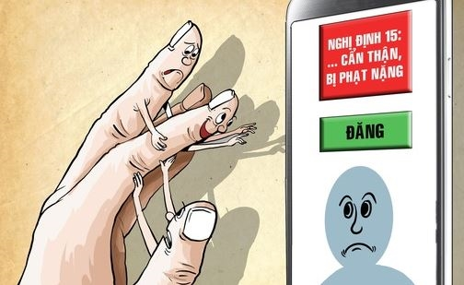
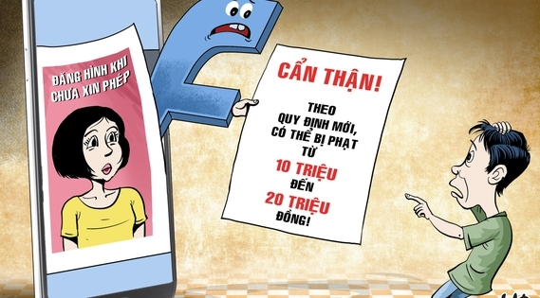
Đưa thông tin cá nhân của người khác lên mạng khi chưa được phép là hành vi vi phạm đạo đức, pháp luật, thiếu văn hóa.

Slide 15
Theo em những việc nào dưới đây là nên làm hoặc không nên làm khi sử dụng công nghệ kĩ thuật số.
Hoạt động làm
a) Liên tục sử dụng điện thoại khi đang gặp gỡ, trao đổi trực tiếp với người khác.
b) Nói chuyện qua điện thoại trong phòng đọc của thư viện, rạp chiếu phim.
c) Lén thu âm cuộc trao đổi trực tiếp hoặc qua điện thoại.
d) Chuyển sang chế độ im lặng hoặc tắt điện thoại khi đang ở trong lớp học, buổi họp, ...
e) Tự ý chụp ảnh, quay phim người khác khi chưa được sự đồng ý của người đó.
g) Trong lớp học trực tuyến, một số học sinh tạo nhóm Zalo để trao đổi đáp án khi làm bài kiểm tra.

Slide 16
Ghi nhớ
Sử dụng công nghệ kĩ thuật số để thực hiện những việc gian dối, gây hiểu lầm, làm khó chịu, làm phiền người khác là biểu hiện thiếu văn hóa, vi phạm đạo đức.

Slide 17
Đảm bảo vấn đề bản quyền với sản phẩm số
03

Slide 18
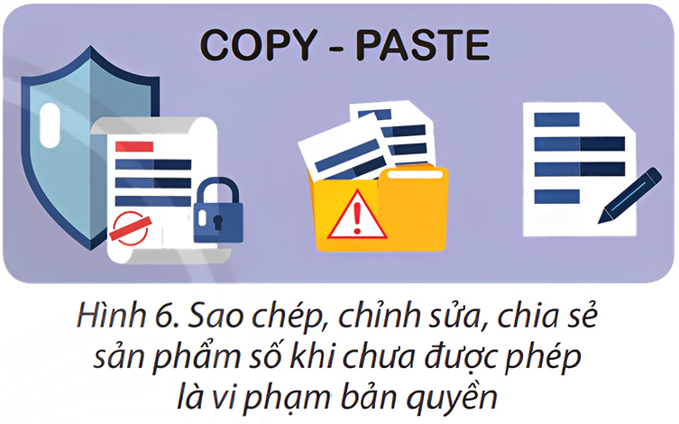
Làm việc nhóm đôi
Đọc kênh chữ, quan sát kênh hình để tìm hiểu, trình bày về quyền của tác giả đối với tác phẩm.
Nêu một số hành vi vi phạm bản quyền.

Slide 19
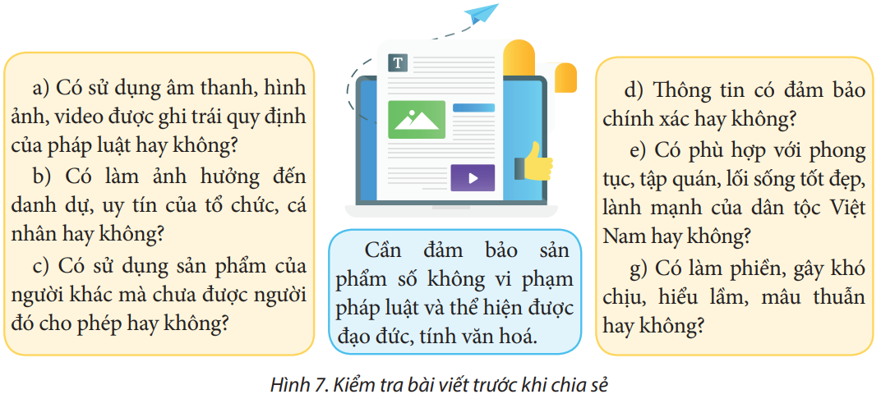
Cần bảo an toàn trước khi đăng tải, chia sẻ trên mạng sản phẩm số do mình tạo ra
Lưu ý

Slide 20
Hoạt động làm
Hãy chỉ ra những hành vi vi phạm bản quyền trong các tình huống dưới đây.
Tình huống | Hành vi vi phạm bản quyền
a) Bình lấy sơ đồ tóm tắt bài học trên mạng, tự ghi tên mình là tác giả trên sơ đồ đó rồi gửi cho các bạn trong lớp tham khảo.
- Tự ghi tên mình là tác giả trên sơ đồ đó → vi phạm quyền đứng tên trên tác phẩm của tác giả.
- Gửi cho các bạn trong lớp tham khảo → vi phạm quyền truyền đạt tác phẩm đến công chúng của tác giả.

Slide 21
Hoạt động làm
Hãy chỉ ra những hành vi vi phạm bản quyền trong các tình huống dưới đây.
Tình huống | Hành vi vi phạm bản quyền
b) Sau khi mua được cuốn sách Tin học mới xuất bản, Lan dùng điện thoại thông minh chụp ảnh các trang sách và gửi cho các bạn khác đọc.
Chụp ảnh các trang sách và gửi cho các bạn khác đọc → vi phạm quyền truyền đạt tác phẩm đến công chúng của tác giả và gây thiệt hại cho chủ sở hữu.

Slide 22
Hoạt động làm
Hãy chỉ ra những hành vi vi phạm bản quyền trong các tình huống dưới đây.
Tình huống | Hành vi vi phạm bản quyền
c) Hùng mua thẻ nhớ USB chứa các bài hát được người bán đã sưu tầm từ Internet mà không có thoả thuận gì với tác giả hay ca sĩ biểu diễn.
Sao chép tác phẩm vào USB mà chưa được phép của tác giả, ca sĩ biểu diễn → vi phạm quyền sao chép tác phẩm của tác giả.

Slide 23
Hoạt động làm
Hãy chỉ ra những hành vi vi phạm bản quyền trong các tình huống dưới đây.
Tình huống | Hành vi vi phạm bản quyền
d) Phong mua vé vào rạp chiếu phim để xem phim. Phong dùng điện thoại di động để phát trực tiếp (livestream) bộ phim cho bạn bè người thân xem cùng.
Phát trực tiếp (livestream) bộ phim đang chiếu trong rạp chiếu phim cho bạn bè, người thân xem cùng → vi phạm quyền truyền đạt tác phẩm đến công chúng, gây thiệt hại cho chủ sở hữu.

Slide 24
Ghi nhớ
Vi phạm quyền của tác giả đối với tác phẩm là vi phạm bản quyền.
Phải kiểm tra để đảm bảo sản phẩm số do em tạo ra không vi phạm pháp luật và phù hợp với truyền thống văn hoá tốt đẹp của dân tộc Việt Nam.

Slide 26
Câu 1: Quyền của tổ chức, cá nhân đối với tác phẩm mình sáng tạo ra hoặc sở hữu được gọi là gì?
A. Quyền tác giả
B. Quyền sở hữu
C. Quyền sáng tạo
D. Quyền sử dụng tác phẩm

Slide 27
Câu 2: Mua quyền sử dụng cho một máy tính, sau đó cài đặt cho máy thứ hai là hành vi vi phạm gì?
A. Vi phạm đạo đức
B. Vi phạm pháp luật
C. Vi phạm bản quyền
D. Không vi phạm gì

Slide 28
Câu 3: Việc nào dưới đây không bị phê phán?
A. Phát tán các hình ảnh đồi trụy lên mạng
B. Cố ý làm nhiễm virus vào máy tính của trường
C. Sao chép phần mềm không có bản quyền
D. Tự thay đổi mật khẩu cho máy tính cá nhân của mình

Slide 29
Câu 4: Việc nào dưới đây không vi phạm bản quyền?
B. Sửa chữa phần mềm mà không được phép của tác giả
A. Mạo danh tác giả
D. Xem phim, nghe nhạc tại các trang web chính thống
C. Sử dụng phần mềm lậu

Slide 30
Câu 5: Biểu hiện của tính trung thực trong quá trình tạo ra sản phẩm số là:
A. Dùng ngôn ngữ lịch sự, không dùng hình ảnh giật gân.
B. Không sao chép, sửa thông tin của người khác rồi coi là của mình.
C. Không tiết lộ thông tin cá nhân của người khác.
D. Không sử dụng thông tin có bản quyền nếu chưa xin phép.

Slide 31
LUYỆN TẬP
Bài tập 1 (SGK - tr19). Trong các ý kiến dưới đây, em đồng ý, không đồng ý hay đồng ý một phần với các ý kiến nào? Tại sao?
Ý kiến | Lí do đồng ý | Lí do không đồng ý
a) Ở những nơi không có biển báo cấm, chúng ta có thể thu âm, chụp ảnh, quay phim và tuỳ ý sử dụng âm thanh, hình ảnh ghi được.
Được phép thu âm, chụp ảnh, quay phim ở những nơi pháp luật không cấm và sử dụng âm thanh hình ảnh ghi được mà không làm ảnh hưởng đến tổ chức, cá nhân
- Không được phép quay phim, chụp ảnh những nơi liên quan đến bí mật nhà nước.
- Không được sử dụng hình ảnh ghi được làm ảnh hưởng đến tổ chức, cá nhân

Slide 32
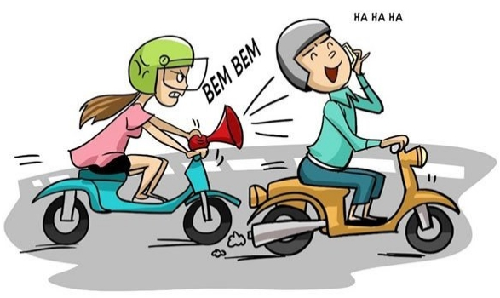
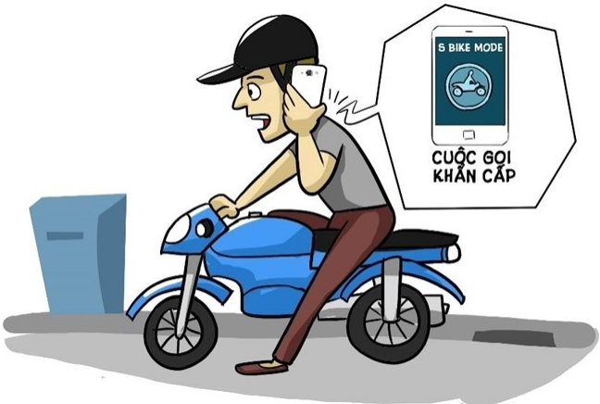
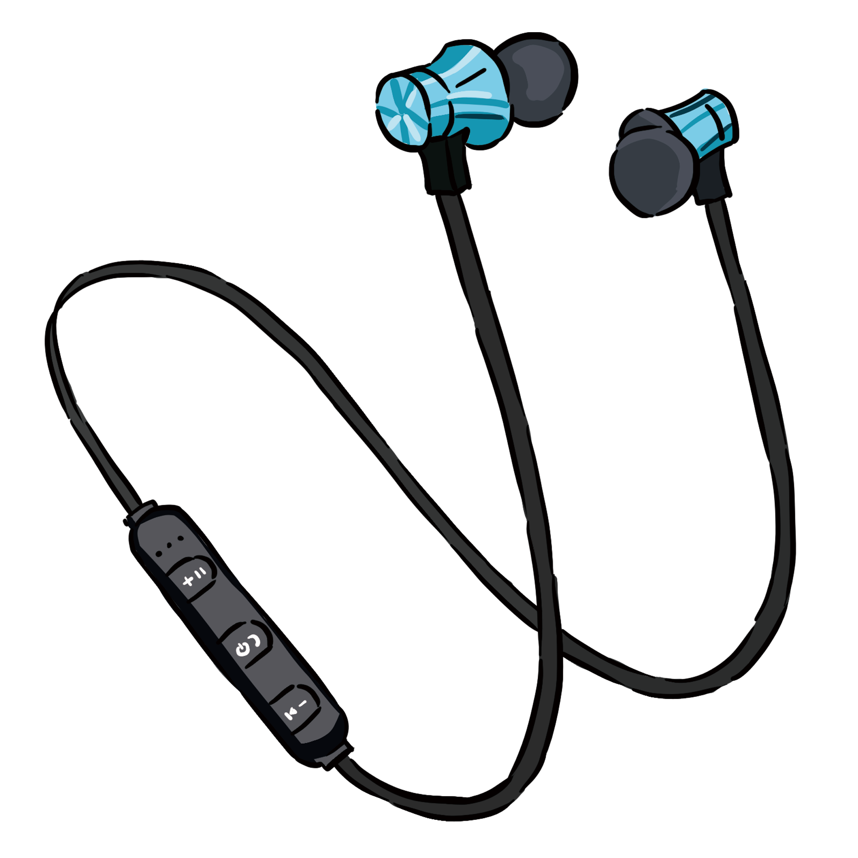
Ý kiến | Lí do đồng ý | Lí do không đồng ý
b) Chúng ta có thể sử dụng điện thoại di động khi đang lái xe miễn là không gây tai nạn giao thông.
Trường hợp không dùng tay sử dụng điện thoại khi đang lái xe thì vẫn được phép. Ví dụ người đang lái xe ô tô điều khiển điện thoại bằng giọng nói, hoặc nghe điện thoại mà không dùng tay cầm điện thoại.
Người đang lái xe mô tô, xe gắn máy, xe đạp, xe đạp máy không được dùng tai nghe, không được dùng tay sử dụng điện thoại di động. Người điều khiển ô tô đang chạy trên đường không được dùng tay sử dụng điện thoại di động.

Slide 33
Ý kiến | Lí do đồng ý | Lí do không đồng ý
c) Sau khi đã mua CD ca nhạc, chúng ta có thể sao chép, chia sẻ lên mạng xã hội cho bạn bè.
Sao chép, chia sẻ sản phẩm khi chưa được phép của tác giả, chủ sở hữu là vi phạm bản quyền.
d) Học sinh có thể thu âm lời giảng của thầy cô giáo trên lớp để nghe lại những phần chưa hiểu rõ.
Không có quy định cấm thu âm ở lớp học và việc sử dụng âm thanh ở tình huống này không gây ảnh hưởng đến tổ chức, cá nhân. HS nên xin phép giáo viên trước khi thực hiện thu âm.

Slide 34
Ý kiến | Lí do đồng ý | Lí do không đồng ý
e) Cần thực hiện thu âm lời nói đe doạ, bắt nạt em để cung cấp cho thầy, cô giáo hỗ trợ giải quyết.
Hành động này không vi phạm pháp luật và là cần thiết để cung cấp cho thầy, cô giáo hoặc cơ quan chức năng hỗ trợ giải quyết.
g) Chúng ta có thể tuỳ ý sử dụng bất kì hình ảnh, âm thanh nào để làm màn hình nền, nhạc chờ, nhạc chuông cho điện thoại của bản thân mình.
Việc sử dụng hình ảnh, âm thành kì dị, phản cảm làm màn hình nền, nhạc chờ, nhạc chuông điện thoại có thể gây khó chịu, làm phiền người khác.

Slide 35
Ý kiến | Lí do đồng ý | Lí do không đồng ý
h) Nên sử dụng tai nghe khi nghe ca nhạc, xem phim, chơi trò chơi điện tử ở nơi có nhiều người.
Đây là các hình vi thể hiện người có văn hóa khi sử dụng thiết bị công nghệ số (lịch sự, tôn trọng người khác).
i) Luôn cố gắng trả lời tin nhắn sớm nhất có thể.
k) Nên nói xin phép, xin lỗi khi phải dừng trao đổi với bạn để nghe điện thoại

Slide 36
LUYỆN TẬP
Bài tập 2 (SGK - tr19).
Em hãy chỉ ra hành vi vi phạm bản quyền, vi phạm đạo đức trong tình huống dưới đây.
Vân mua cuốn sách các bài văn hay trong hiệu sách. Vân dùng điện thoại di động chụp một bài văn trong cuốn sách và gửi cho Long. Long sử dụng phần mềm Word để gõ lại, chỉnh sửa, cắt xén bài văn này và nộp cho cô giáo để chấm điểm.

Slide 37
Vân dùng điện thoại di động chụp một bài văn mẫu trong cuốn sách và gửi cho Long.
Hành vi vi phạm bản quyền
Long sử dụng phần mềm Word để gõ lại, chỉnh sửa, cắt xén bài văn mẫu này và nộp cho cô giáo để chấm điểm.
Hành vi vi phạm đạo đức

Slide 38
VẬN DỤNG
Một số người có thói quen chụp ảnh, quay phim những gì họ gặp phải trong cuộc sống thường ngày và chia sẻ lên mạng xã hội. Theo em, thói quen này có thể dẫn đến vấn đề gì?

Slide 39
Thói quen này có thể dẫn đến vấn đề vi phạm pháp luật. Vì khi quay phim, chụp ảnh có thể có hình ảnh của người khác, nếu không được sự đồng ý, cho phép thì người chụp ảnh, quay phim có thể bị kiện bởi hành vi đó là vi phạm pháp luật.

Slide 40
HƯỚNG DẪN VỀ NHÀ
01
Ôn lại kiến thức đã học
Chuẩn bị bài sau - Bài 5
03
02
Hoàn thành bài tập trong SBT

Slide 41
CẢM ƠN CẢ LỚP ĐÃ CHÚ Ý LẮNG NGHE BÀI GIẢNG!

